Slide 1

Семинар 12 по ООП
Хетерогенни контейнери, Итератори

Slide 2
Хетерогенни контейнери
Това са контейнери, в които можете да вкарате неща от различен вид.
Пример: Зоопарк – там различни видове животни са набутани на малка площ, но в различни клетки, като единственото, което ги обединява е фактът, че са животни
В програмирането може да вкараме указатели към инстанции на различни класове, които имат общ родител в общ масив от указатели от типа на общия родител

Slide 3
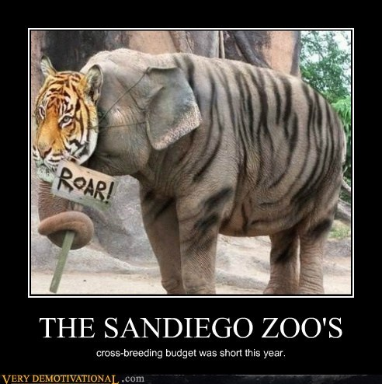
Примерът със Зоопарка на код

Slide 4
Какво видяхме
Съхраняваме инстанции на различи животни в един зоопарк.
Наблягам на това, че масивът е от динамичен масив от указатели, а не от инстанции!!!
Методите, които ще имат различно поведение са виртуални!!! Така включваме динамичното свързване!

Slide 5
Подчертавам
Трябва да направите нужните виртуални конструктори за копиране и виртуални деструктори (при нужда)
Аз не съм ги реализирал защото това не е фокусът на днешното упражнение.

Slide 6
Итератори
Указатели на стероиди (буквално)
Защото явно е добра идея да абстхарихаме указател.
Идват с допълнителни благинки като Range based loops

Slide 7
Що е итератор
От името му става ясно, че ще се използва за обхождане на някаква структура.
Клас, в чиято private част има указател към елемент, от който е съставена колекцията, а в public частта има оператори за модификация на този указател.

Slide 8
Прмерът със зоопарка с итератор

Slide 9
Design Pattern-и
За да не преоткриваме топлата вода.
Те представляват утвърдили се шаблони за ООП дизайн измислени и описани от умните глави, които са настъпали някакво крайно множество мотики (крайно не значи малко) многократно с цел да не бъдат настъпвани повече от хората.
Примери: Command Pattern, Builder Pattern, Factory Pattern, Observer Pattern, Singleton Pattern и мн. Други
Тези неща ще са ви полезни за проектите, защото докато пишете, вие е много вероятно да настъпите някоя друга мотика от гореспоменатото крайно множество.

Slide 10

Пример (Command Pattern)

Slide 11
Задачи
Да се реализира линеен едносвързан списък с итератор
Да се рализира следната йерархия. Имаме различни видове фигури. Кръг, квадрат, триъгълник. Всяка фигура предоставя интерфейс за намиране на обиколка и лице. Да се напише хетерогенен контейнер за фигури, който има итератор
Да се реализира клас вектор с итератор
Ако има време Observer Pattern (ако няма вижте го сами не е труден)

